Slide 1
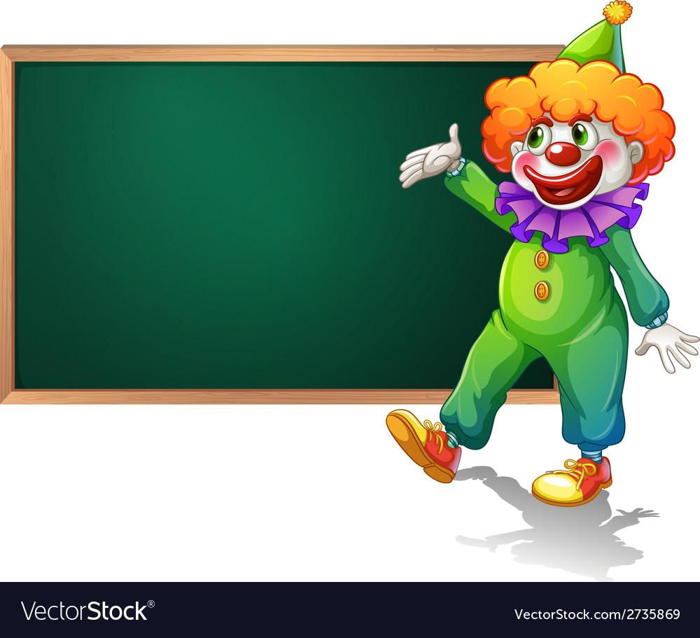
Trường Tiểu học Đoàn Kết
TIẾNG VIỆT
BÀI ĐỌC 4
QUÀ TẶNG CHÚ HỀ

Slide 2




Khởi động

Slide 3

Chúng mình cùng xem video nào!

Slide 4
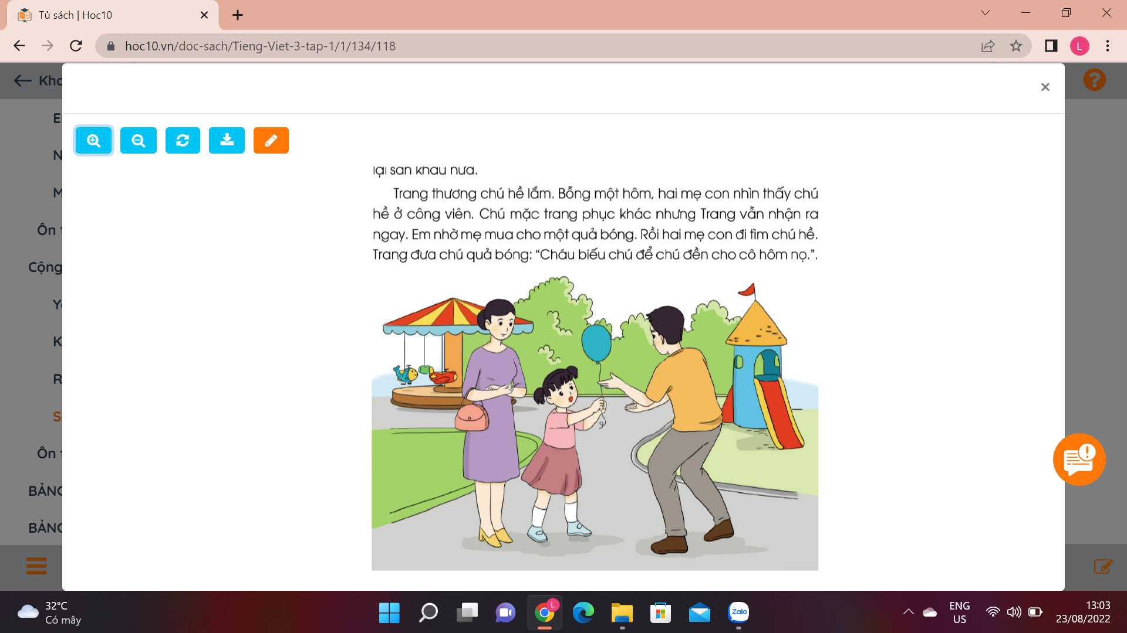

Slide 5
Bài đọc có mấy đoạn?
Quà tặng chú hề
Mẹ đưa Trang đi xem xiếc. Trang rất thích tiết mục “Quả bóng kì lạ” của chú hề. Quả bóng kì lạ thật! Nó mỏng manh thế mà kéo chú hề chạy theo, xiêu vẹo cả người. Có lúc chú phải nhảy người lên ấn quả bóng xuống mà không nổi. Lại có lúc quả bóng kéo chú như bay lên khoảng không.
Sau khi biểu diễn, chú hề cầm quả bóng đi quanh sân khấu. Chú dừng lại trước một cô gái và tặng cô quả bóng. Cô gái vừa chạm tay vào, quả bóng đã nổ liền. Cô gái xấu hổ quá, chạy thẳng ra ngoài.
Trông chú hề thương quá. Chú như muốn khóc. Chú chạy vội ra khỏi sân khấu, đuổi theo cô gái. Từ đó đến cuối buổi diễn không thấy chú trở lại sân khấu nữa.
Trang thương chú hề lắm. Bỗng một hôm, hai mẹ con nhìn thấy chú hề ở công viên. Chú mặc trang phục khác nhưng Trang vẫn nhận ra ngay. Em nhờ mẹ mua cho một quả bóng. Rồi hai mẹ con đi tìm chú hề. Trang đưa chú quả bóng: “Cháu biếu chú để chú đền cho cô hôm nọ.”.
Cầm quả bóng Trang tặng, chú hề cảm động lắm. Đối với chú, quả bóng mỏng manh đó là một phần thưởng lớn trong cuộc đời diễn viên.
Theo Xuân Quỳnh
1
2
3
4
5

Slide 6
Quà tặng chú hề
Mẹ đưa Trang đi xem xiếc. Trang rất thích tiết mục “Quả bóng kì lạ” của chú hề. Quả bóng kì lạ thật! Nó mỏng manh thế mà kéo chú hề chạy theo, xiêu vẹo cả người. Có lúc chú phải nhảy người lên ấn quả bóng xuống mà không nổi. Lại có lúc quả bóng kéo chú như bay lên khoảng không.
Sau khi biểu diễn, chú hề cầm quả bóng đi quanh sân khấu. Chú dừng lại trước một cô gái và tặng cô quả bóng. Cô gái vừa chạm tay vào, quả bóng đã nổ liền. Cô gái xấu hổ quá, chạy thẳng ra ngoài.
Trông chú hề thương quá. Chú như muốn khóc. Chú chạy vội ra khỏi sân khấu, đuổi theo cô gái. Từ đó đến cuối buổi diễn không thấy chú trở lại sân khấu nữa.
Trang thương chú hề lắm. Bỗng một hôm, hai mẹ con nhìn thấy chú hề ở công viên. Chú mặc trang phục khác nhưng Trang vẫn nhận ra ngay. Em nhờ mẹ mua cho một quả bóng. Rồi hai mẹ con đi tìm chú hề. Trang đưa chú quả bóng: “Cháu biếu chú để chú đền cho cô hôm nọ.”
Cầm quả bóng Trang tặng, chú hề cảm động lắm. Đối với chú, quả bóng mỏng manh đó là một phần thưởng lớn trong cuộc đời diễn viên.
Theo Xuân Quỳnh
LUYỆN ĐỌC
1
2
3
4
5

Slide 7

ĐỌC HIỂU

Slide 8

TRÒ CHƠI
VƯỢT CHƯỚNG NGẠI VẬT

Slide 9


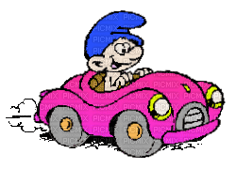

VƯỢT CHƯỚNG
NGẠI VẬT

Slide 10

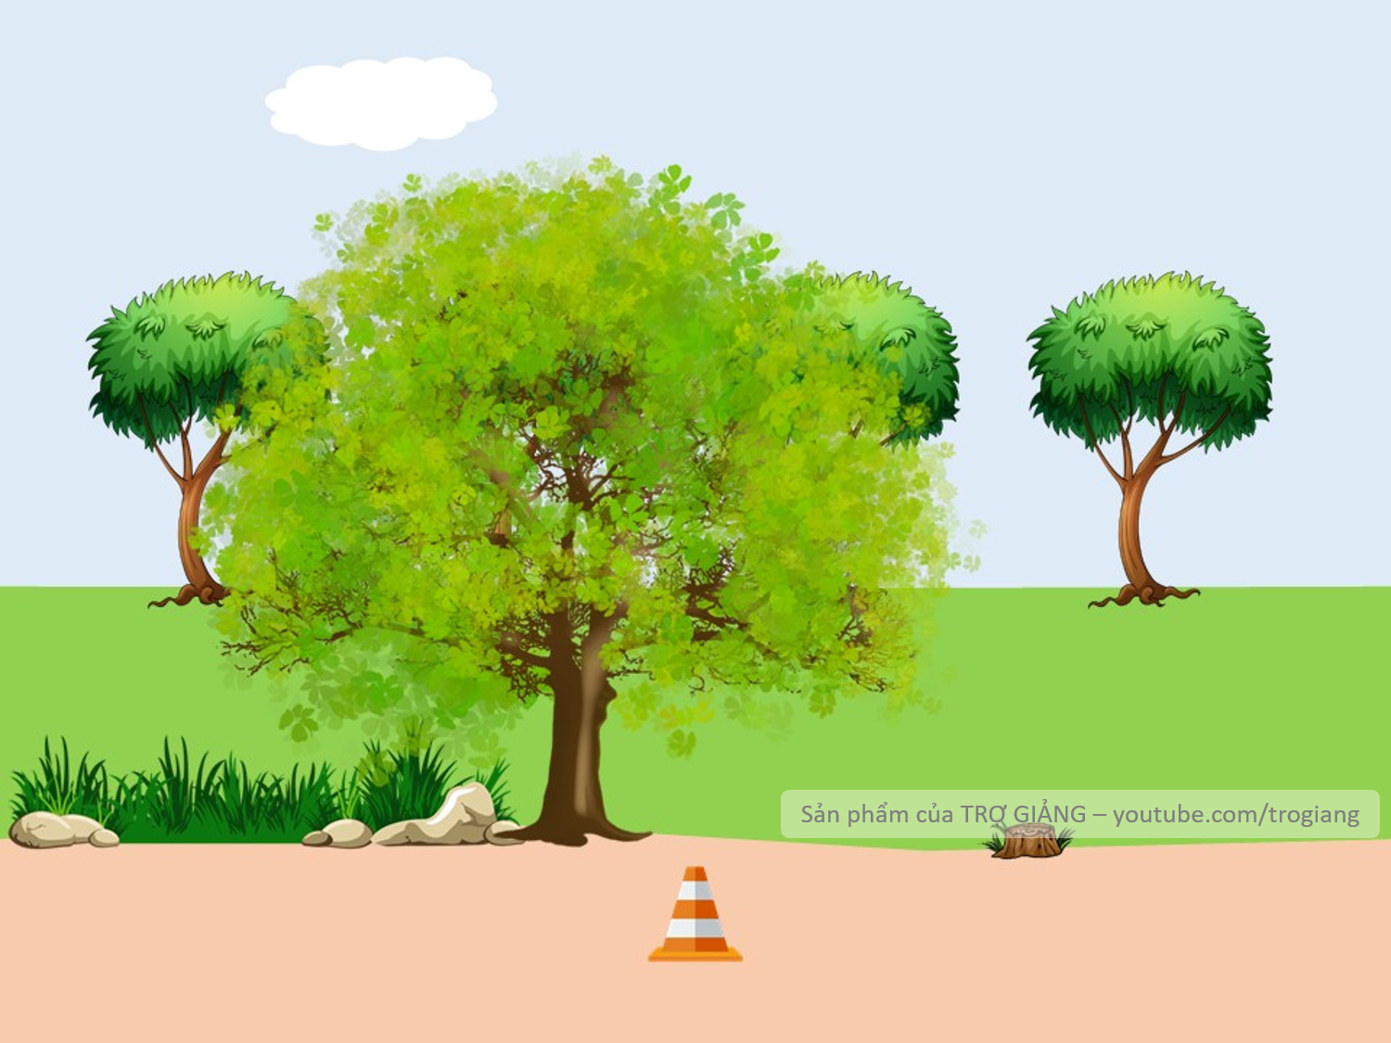
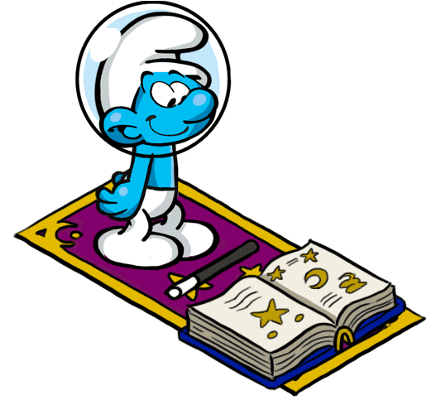


1. Chú hề biểu diễn với quả bóng kì lạ như thế nào?
Quả bóng mỏng manh thế mà kéo chú hề chạy theo, xiêu vẹo cả người. Có lúc chú phải nhảy người lên ấn quả bóng xuống mà không nổi. Lại có lúc quả bóng kéo chú như bay lên khoảng không.

Slide 11
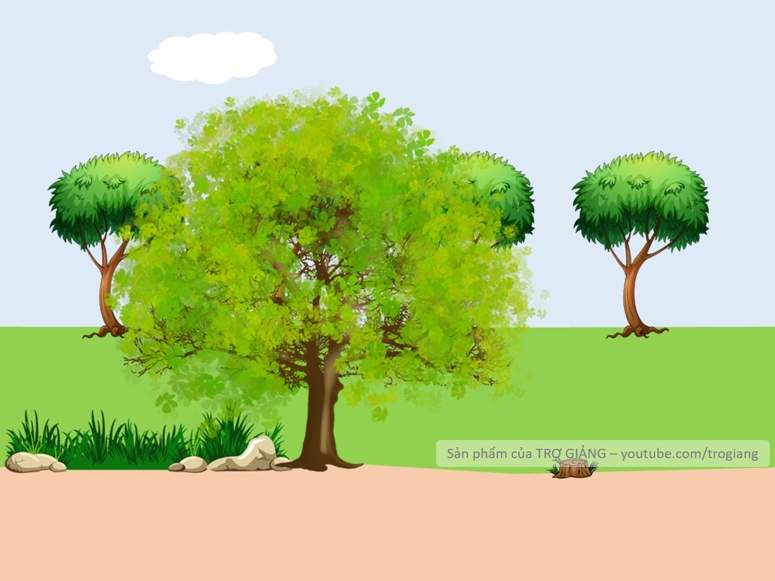


2. Vì sao Trang cảm thấy thương chú hề?
Vì chú hề định tặng quả bóng cho một cô gái nhưng quả bóng nổ khiến cô gái xấu hổ, còn chú hề buồn muốn khóc.

Slide 12
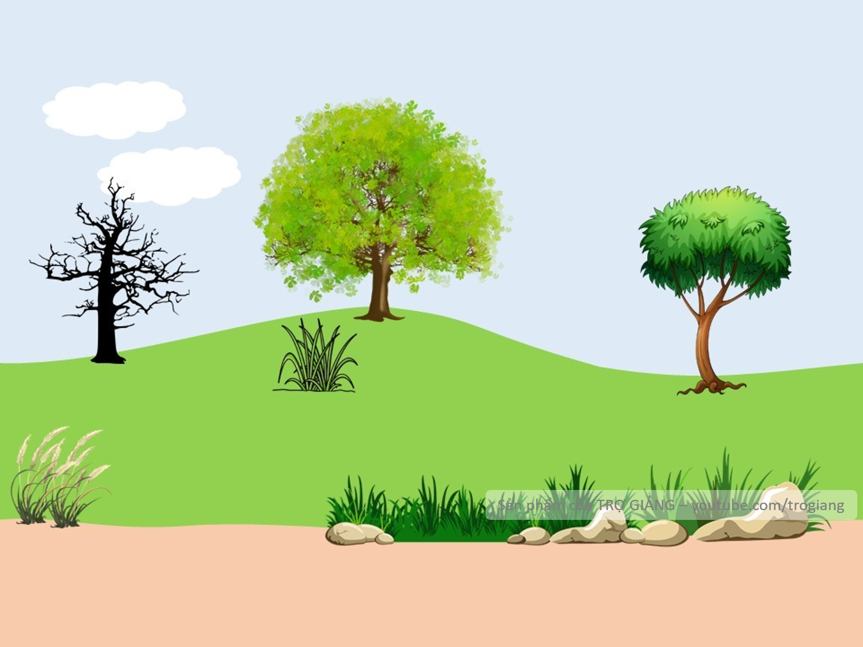


3. Theo em, cô gái được chú hề tặng quả bóng là
ai? Chọn ý đúng.
Là một khán giả giống như Trang.
Là một diễn viên xiếc đóng làm khán giả.
Là một người thân hoặc bạn của chú hề
b. Là một khán giả giống như Trang

Slide 13

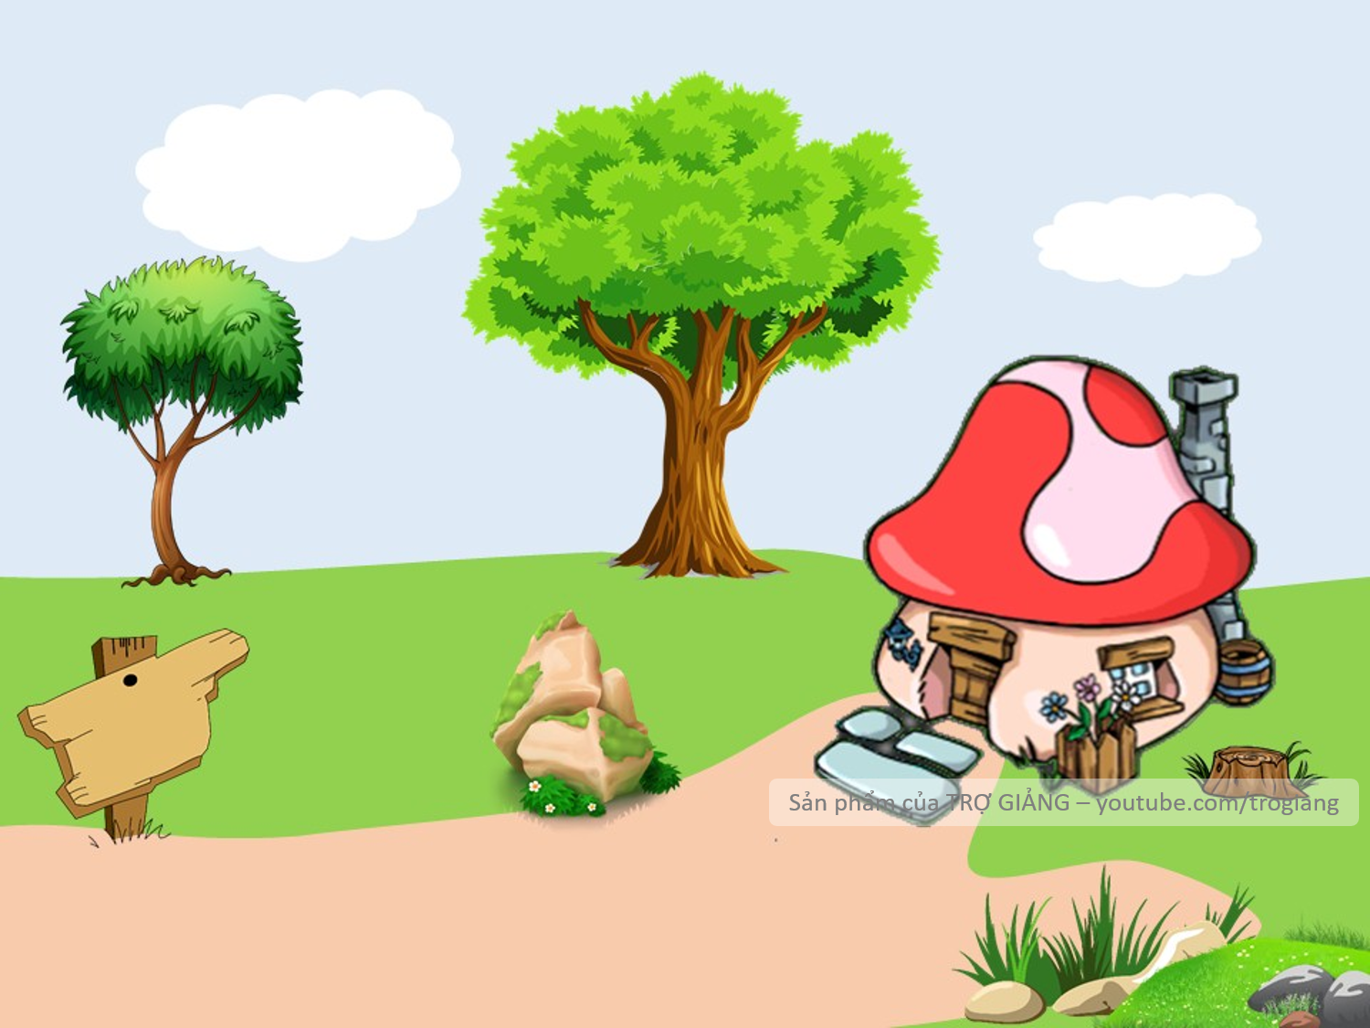




4. Trang đã làm gì để an ủi chú hề?
Trang nhờ mẹ mua cho quả bóng, Trang tặng quả bóng cho chú hề để chú đền cho cô hôm nọ.
CHÀO MỪNG TÍ XÌ TRUM VỀ NHÀ

Slide 14
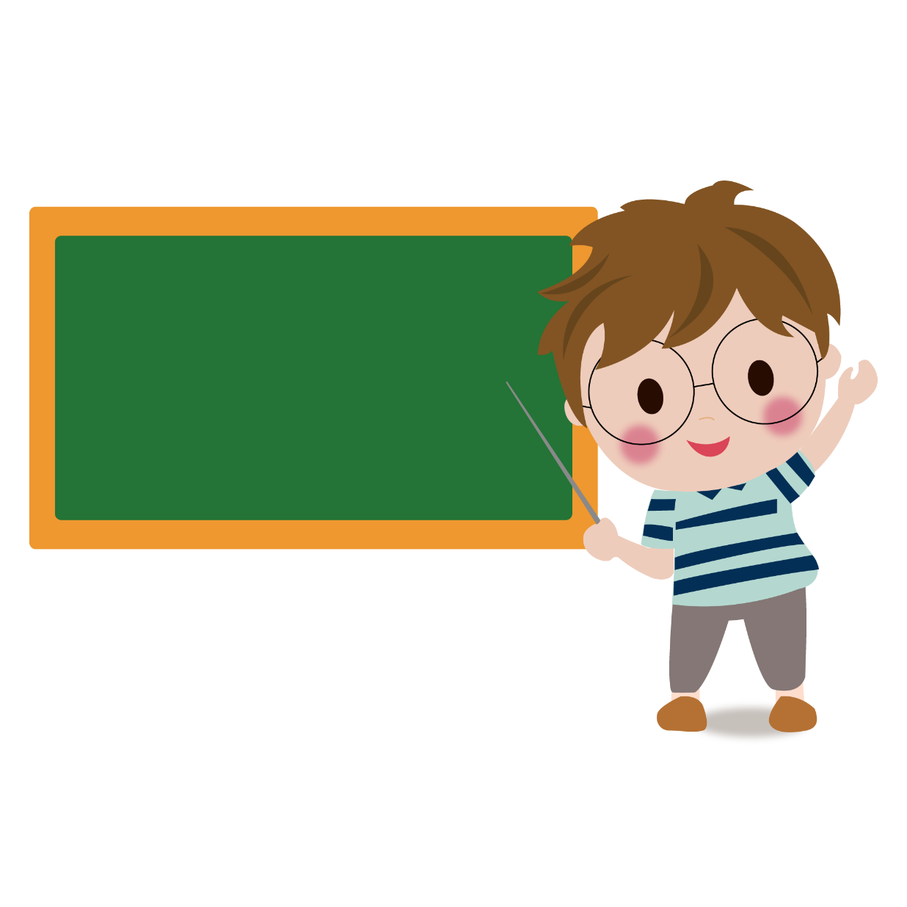
Bài đọc nói về niềm thích thú của bé Trang khi xem xiếc và lòng nhân hậu của cô bé

Slide 15
LUYỆN TẬP

Slide 16
Đặt câu hỏi cho các bộ phận câu in đậm:
a. Vì quả bóng vỡ, cô gái xấu hổ chạy thẳng ra ngoài
b. Vì thương chú hề, Trang tặng chú một quả bóng.
c. Trang nhận ra ngay chú hề vì em rất thích tiết mục của chú.
Khi đặt câu hỏi em chú ý điều gì?

Slide 17
Đặt câu hỏi cho các bộ phận câu in đậm:
Vì quả bóng vỡ, cô gái xấu hổ chạy thẳng ra ngoài.
Vì sao cô gái xấu hổ chạy thẳng ra ngoài?
b. Vì thương chú hề, Trang tặng chú một quả bóng.
Vì sao Trang tặng chú một quả bóng?
c. Trang nhận ra ngay chú hề vì em rất thích tiết mục của chú.
Trang nhận ra ngay chú hề vì sao?

Slide 18
2. Đặt một câu cảm để:
Khen một tiết mục nghệ thuật hoặc một diễn viên.
Thể hiện niềm vui khi gặp diễn viên em yêu thích.
Khi đặt câu cảm em chú ý điều gì?

Slide 19
DẶN DÒ
Đọc lại bài, chuẩn bị bài tiếp theo

